Slide 1

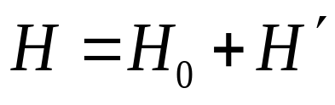
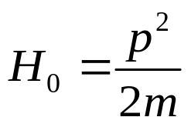

8.4 玻恩近似
这一节我们介绍另一种近似方法——玻恩近似。
如果入射粒子的动能比粒子散射与散射中心相互作用的势能大得多，以致势能 可以看作是微扰时，可用玻恩近似来计算散射截面。
体系的哈密顿量写为
其中 是自由粒子的哈密顿量，

Slide 2
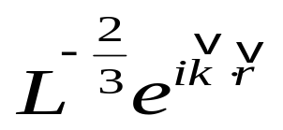


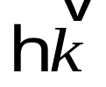
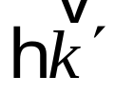
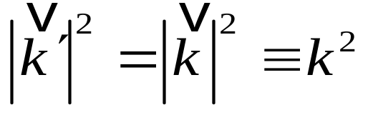

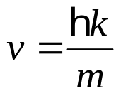

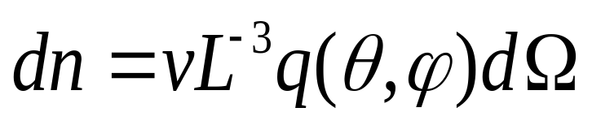
8.4 玻恩近似
取箱归一化的动量本征函数 作为 的本征函数，这种归一化描写在体积 内有一个粒子。微扰使粒子从动量为 的初态跃迁到动量为 的末态。根据能量守恒，有
入射粒子流强度为 ，其中 。根据（ 8.1.1 ）
式，单位时间内散射到立体角 内的粒子数为：
（8.4.1）

Slide 3
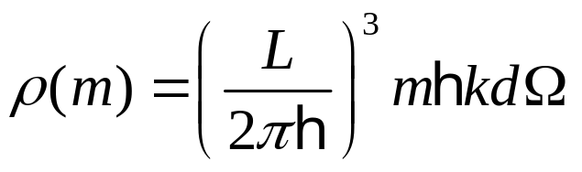

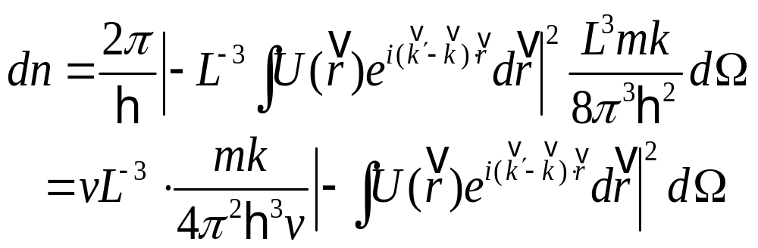
8.4 玻恩近似
另一方面，方向在立体角 内的末态的态密度是
单位时间散射到立体角 内的粒子数：
（8.4.2）

Slide 4
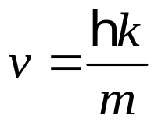
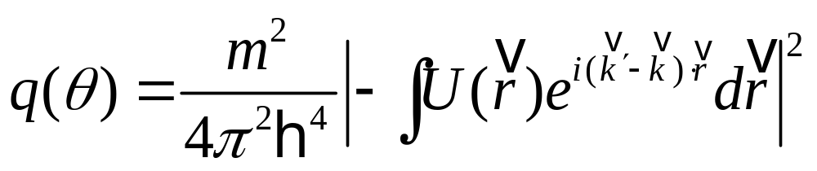

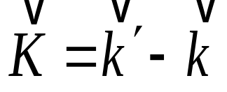
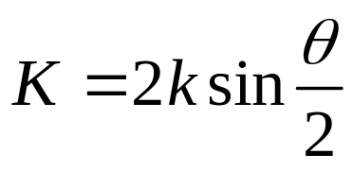
8.4 玻恩近似
比较（8.4.1）和（8.4.1），注意到 ，立即可的
（8.4.3）
上式的绝对值号之内保留负号是因为用其他方法算出的散射振幅 有一负号。引入矢量
（8.4.4）
它的数值是

Slide 5

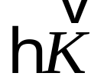
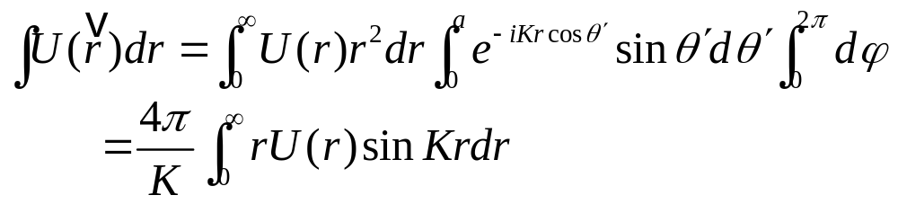
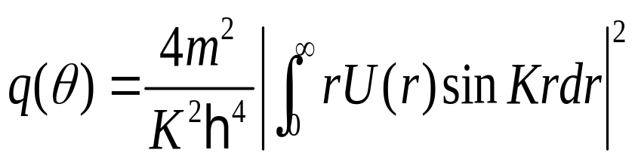
8.4 玻恩近似
其中 是散射角， 是散射引起动量的变化。于是（8.4.3）式的积分可以简化为：
因而
（8.4.5）
若势能已知，由上式即可的微分散射截面。

Slide 6
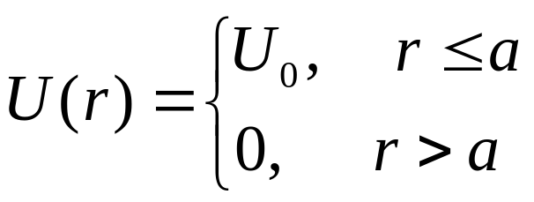


8.4 玻恩近似
如果势能可以近似的表示为球对称的方式垒或势阱
那么玻恩近似条件就容易得出。
如果散射波的相移很小，特别是 分波的相移很小，就说明势场对散射波的影响很小，因而把势场看作微扰时合理的，所以分析 分波相移就可以得出玻恩近似成立的条件。

Slide 7
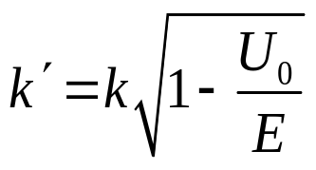
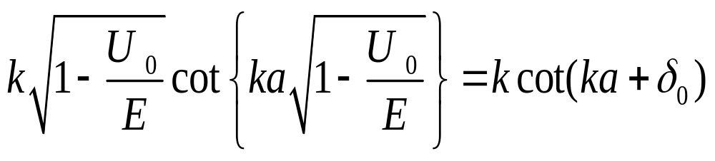
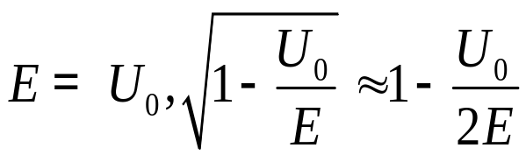
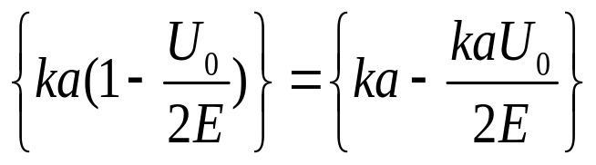


8.4 玻恩近似
由方程（8.3.4），注意到 得：
（8.4.6）
当粒子能量很高时，
于是上式左边余切的宗量可写为
当此宗量与 只差一小角时，则相移 很小。

Slide 8
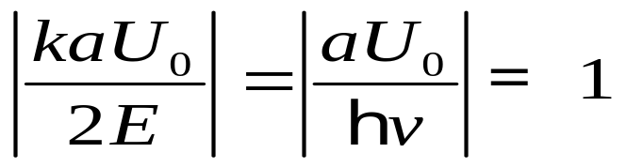

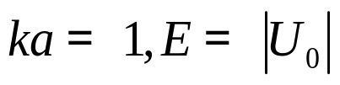
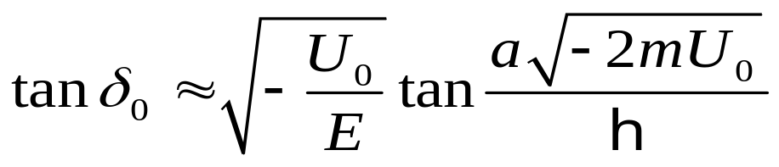
8.4 玻恩近似
于是玻恩近似有效的条件是
（8.4.7）
是入射粒子的经典速度。由此可见，波恩近似适用于粒子的高能散射。分波法则适用于低能散射，两种方法相互补充。
势阱情况下，波恩近似对低能散射也可能有效。由（8.4.6）式，当 时，有
（8.4.8）

Slide 9
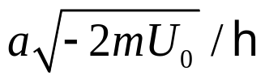



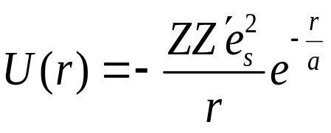


8.4 玻恩近似
所以只要 不是很接近于 ，则 很小，于是玻恩近似就可以应用。
作为例子，我们来计算一个高速带电粒子（带电 ）被一中性原子散射的散射截面。原子核所产生的电场被原子内部的电子所屏蔽，这种屏蔽库仑场可以表示为
（8.4.9）
式中 为原子半径， 为原子序数。

Slide 10
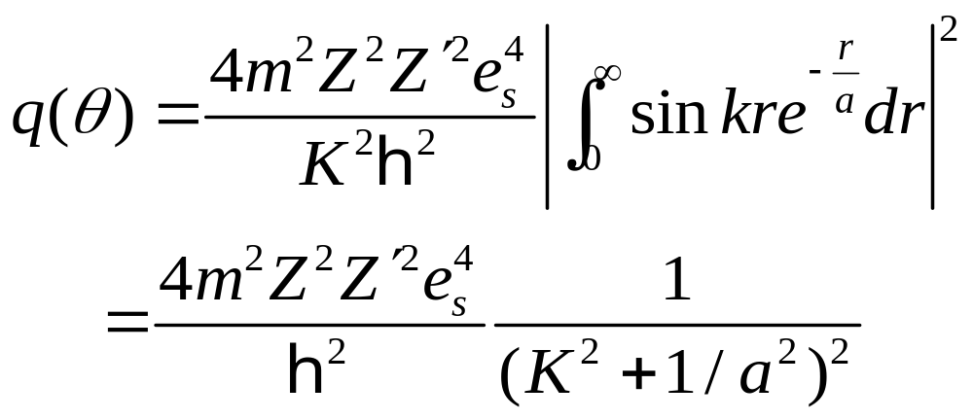
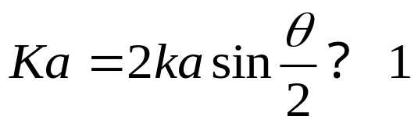
8.4 玻恩近似
将（8.4.9）是代入（8.4.5）式得
（8.4.10）
如果
（8.4.11）

Slide 11

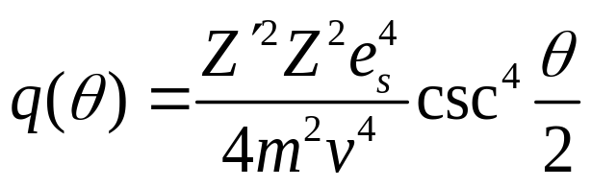
8.4 玻恩近似
则（8.4.10）式中的 项可以略去，结果得到微分散射截面
（8.4.12）
这就是卢瑟福散射公式。它首先由卢瑟福用经典力学方法计算库仑散射得出，这说明（8.4.11）是经典力学可以适用的条件。

